Slide 1
TEHNOLOGIJA ZAVARIVANJA
Univerzitet u Novom Sadu
Fakultet tehničkih nauka
Departman za proizvodno mašinstvo
Katedra za materijale i tehnologije spajanja
Doc.dr Sebastian Baloš

Slide 2
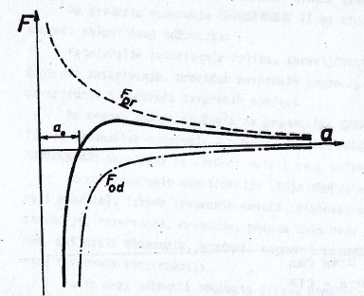
Fizički osnovi zavarivanja
Zavarivanje je postupak ostvarivanja nerazdvojivih spojeva
F_{pr}-privlacna sila
F_{od}-odbojna sila
Puna linija je rezultantna sila
F_{r}=F_{pr}+F_{od}
a₀ – međuatomno rastojanje, gde je F_{r}=0
*Atome je potrebno dovesti na rastojanje a₀ da bi došlo do spajanja!!!
**To može da se izvede topljenjem i pritiskom

Slide 3
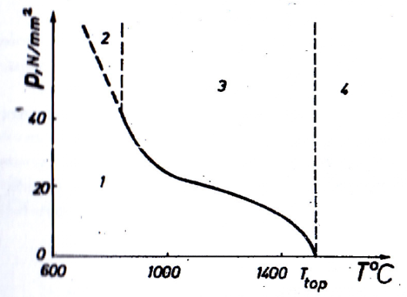
Uticaj temperature i pritiska na mogućnost zavarivanja (primer za čisto železo):
1 – oblast u kojoj nije moguće zavarivanje
2 – oblast delimično mogućeg zavarivanja
3 – oblast zavarivanja pritiskom
4 – oblast zavarivanja topljenjem
*Oblasti u kojoj se vrši zavarivanje su 3 i 4!!!

Slide 4
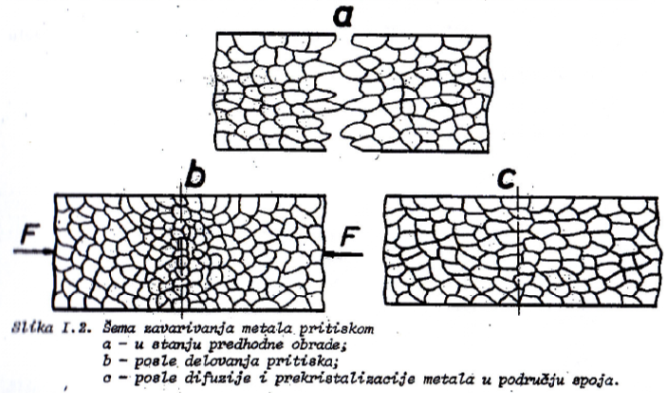
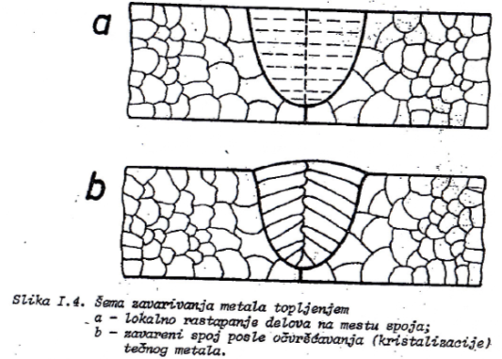
Deformisana i rekristalizovana struktura
(Postupci zavarivanja pritiskom)
Livena struktura
(Postupci zavarivanja topljenjem)

Slide 5
Podela postupaka zavarivanja:
Zavarivanje pritiskom: kovačko zavarivanje, zavarivanje trenjem (rotaciono i sa mešanjem), elektrootporno zavarivanje, zavarivanje ultrazvukom,...
Načelno: složenije izvođenje, za delove manjih dimenzija, kod nekih postupaka izvanredan kvalitet zav.spoja
b) Zavarivanje topljenjem: gasno, ručno-elektrolučno, zavar. pod praškom, zavar. u zaštitnom gasu (sa topljivom i netopljivom elektrodom), zavar. elektronskim snopom, lasersko zavarivanje,...
Načelno: jednostavnije za izvođenje, neograničena veličina dimenzija radnog predmeta-češće se primenjuje, livena struktura šava nije optimalna za teško zavarljive materijale i raznorodne materijale

Slide 6
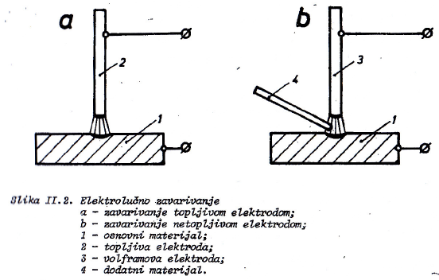
Zavarivački luk
Zavarivački luk je stabilno električno pražnjenje između elektroda.

Slide 7
Zavarivački (električni) luk je osnovni izvor toplote kod zavarivanja topljenjem.
Uspostavlja se najčešće između elektrode i osnovnog materijala, a može biti:
jednosmernom ili naizmeničnom strujom,
sa pravom ili obrnutom polarnošću.

Slide 8
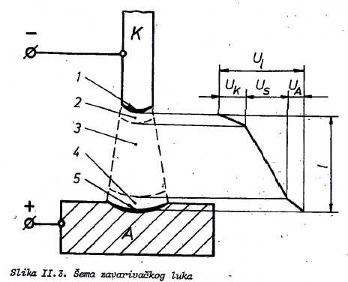
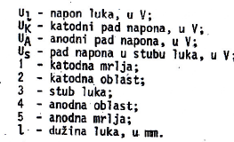
prava polarnost (K-A)-na elektrodi je katoda (smer kretanja elektrona je od elektrode prema osnovnom materijalu-anoda se više zagreva):
obrnuta polarnost (A-K)-na elektrodi je anoda (smer kretanja elektrona je od osn.materijala prema elektrodi), npr. zavarivanje aluminijuma postupcima REL i MIG, zbog razbijanja oksida Al₂O₃
e

Slide 9
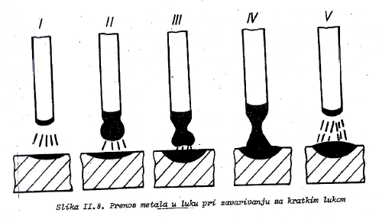
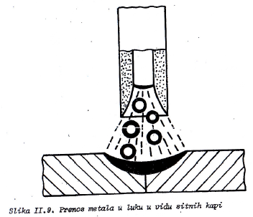
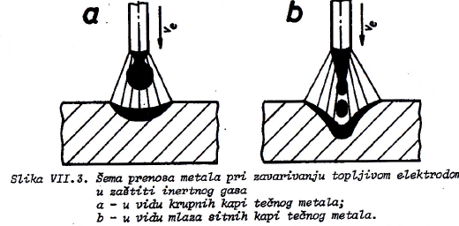
Prenos metala sa elektrode na osnovni materijal:
Krupne kapi (I_{z} do 100 A)
Sitne kapi (I_{z} preko 100 A)
Zavarivanje u zaštitnom gasu
Ručno – elektrolučno i pod praškom

Slide 10
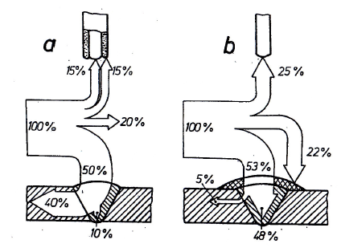
Toplotni bilans zavarivačkog luka:
Ručno – elektrolučno zavarivanje Zavarivanje pod praškom

Slide 11
Čelici za zavarene konstrukcije
Zavarljivost je osobina materijala da se postiže zavareni spoj koji odgovara postavljenim zahtevima.
Zavarljivost čelika se određuje prema ekvivalentnom sadržaju ugljenika (C_{EKV}).
Što je C_{EKV} veći, zavarljivost je lošija i obrnuto.
C_{EKV} se određuje prema sledećem izrazu:
C_{EKV} = C+Mn/6+(Cr+Mo+V)/5+(Ni+Cu)/15

Slide 12
Za smanjenje C_{EKV} važno je koristiti čelike sa što manjim sadržajem C i legirajućih elemenata.
Čelici za zavarene konstrukcije su:
niskougljenični (0,1-0,25%C),
niskolegirani (sadržaj leg.elem.do 5 %), sa niskim sadržajem C (<0,25%),
mikrolegirani čelici (do 0,25% ukupnog sadržaja mikrolegiranih elemenata: Nb, Ti, V,...)*
* smanjenjem sadržaja C se smanjuje čvrstoća (<0,25%) koja se nadomeštava taložnim ojačavanjem ili usitnjavanjem strukture pod uticajem malih količina mikrolegiranih elemenata.

Slide 13
Hvala na pažnji!

